Slide 1
多人视频通信

Slide 2
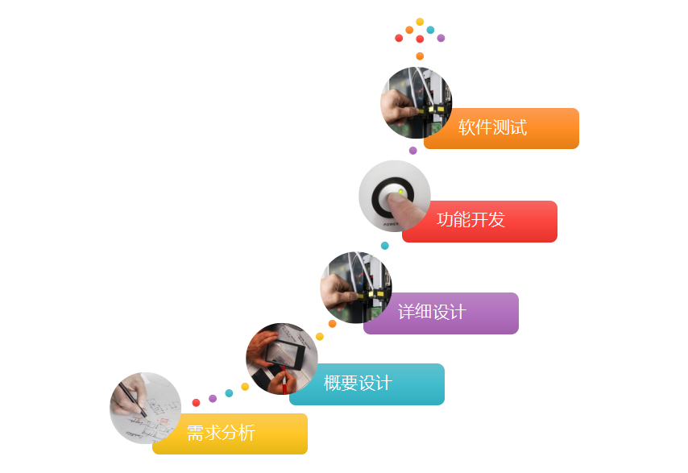
主要内容

Slide 3
需求分析
实现类似QQ群聊的是聊天软件
实现需要实现的功能
  文字聊天功能
  视频聊天功能
  音频聊天功能

Slide 4
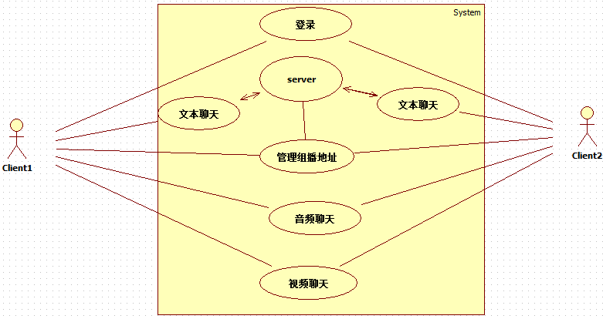
用况图描述
两个用户进行进行聊天的用况描述

Slide 5
用户帐号模块
  账号设置：实现普通人员的初始信息和密码设置。
  退出系统：实现正常退出多人视频通信系统。
  登录系统：实现正常登入多人视频通信系统。
信道管理
  连接信道：用来建立客户端和服务器端的连接。
  通信信道：用来实现客户端与服务器端的信息传输。
连接信道
  用户识别：实现服务器对客户端的认证。
  建立连接：在专门的连接信道建立连接。
  断开连接：断开连接。
通信信道
  文本通信：实现服务器对客户端之间的文本信息传输。
  音频通信：将音频信息打包发送给服务器，然后服务器将 信息传送给其他客户端。
  视频通信：将视频信息打包发送给服务器，然后服务器将 信息传送给其他客户端。
系统结构

Slide 6
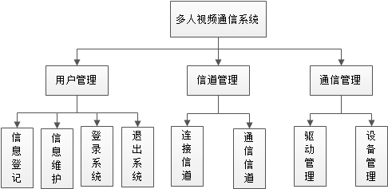
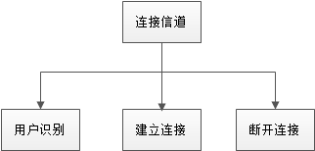
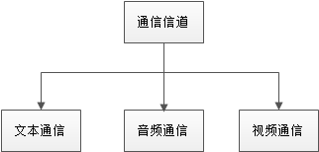
详细设计
程序系统的结构

Slide 7
客户端详细功能说明
类 | 功能说明
Client | 1.实例化自身（初始化服务器IP、交互信道IP、交互信道端口、文本通信端口、音/视频端口） 2.初始化UI（实例化用户信息、添加窗口关闭事） 3.开启此客户端（初始化控制线程并开启）
InteractThread (client) | 1.初始化字段 2.加入到组播组中 3.开始接受组播信息 4.处理接受到的组播信息
TextTransmit (client) | 1.初始化字段 2.实例化文本接收线程 3.开启文本套接字并初始化接收线程的写入流 4.添加发送按钮事件
TextReceive (client) | 1.初始化本地字段 2.根据传入的写入流读取从服务器发来的文本聊天信息
VedioReceive (client) | 1.初始化本地字段 2.根据user提供的组播地址与端口，初始化RTP管理器 3.接受数据源 4.将接受的两个数据源合并，然后播放

Slide 8
服务器详细功能说明
类 | 功能说明
Server | 1.初始化本地字段（文本端口、音/视频端口、组播基值、最大用户数） 2.根据组播基值初始化出四个组播地址、初始化组播数组的标记数组 3.创建服务器线程并开启
serverThread | 1.初始化本地字段 2.初始化用户数组、初始化信息交互线程 3.开启服务器端口 4.为每一个连接到端口的用户开启一个线程：ClientThread 5.将用户登录、退出的信息发布到信息交互线程中
ClientThread （server） | 1.初始化本地字段 2.开启文本线程
TextThread | 1.初始化本地字段 2.读取本客户发来的信息，并将其发送给其他用户的文本线程
InteractThread | 1.初始化本地字段 2.加入组播组，开启本线程 3.接收所有客户端的交互信息，并做出相应的处理 3.1用户上线：分配音/视频的组播地址。分配资源 3.2用户下线，通知所有在线用户，回收资源

Slide 9
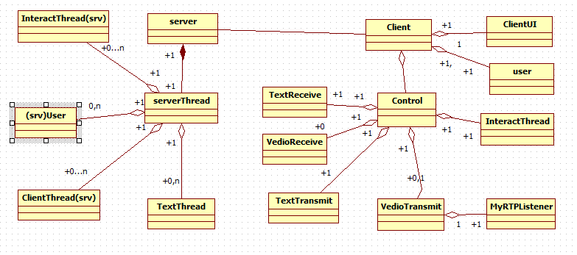
类图

Slide 10
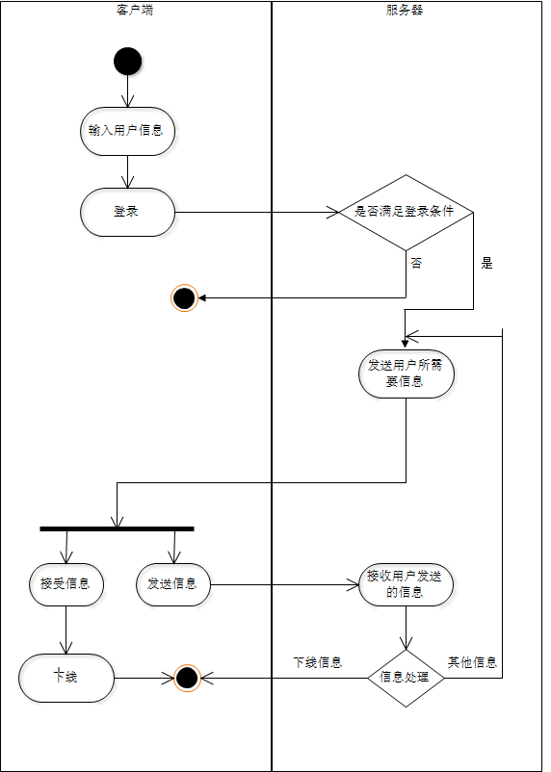
概要设计
基本设计概念和处理流程

Slide 11
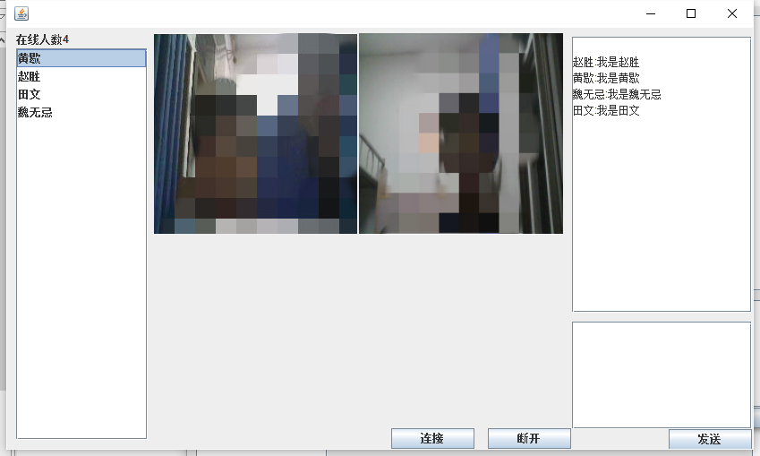
程序测试

Slide 12
That's all

